Slide 1
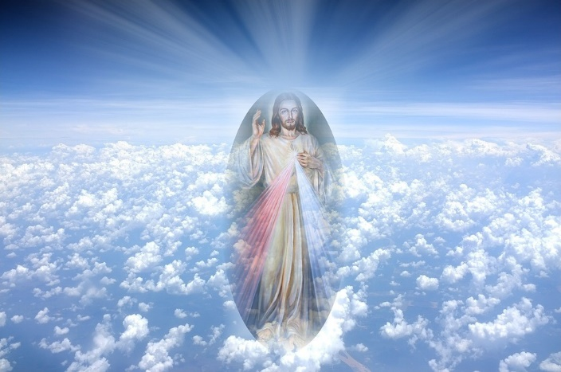
Θέλεις να μάθεις τι δίδασκε ο Χριστός; Γράψε το αρχικό γράμμα από τους παρακάτω γρίφους

Slide 2
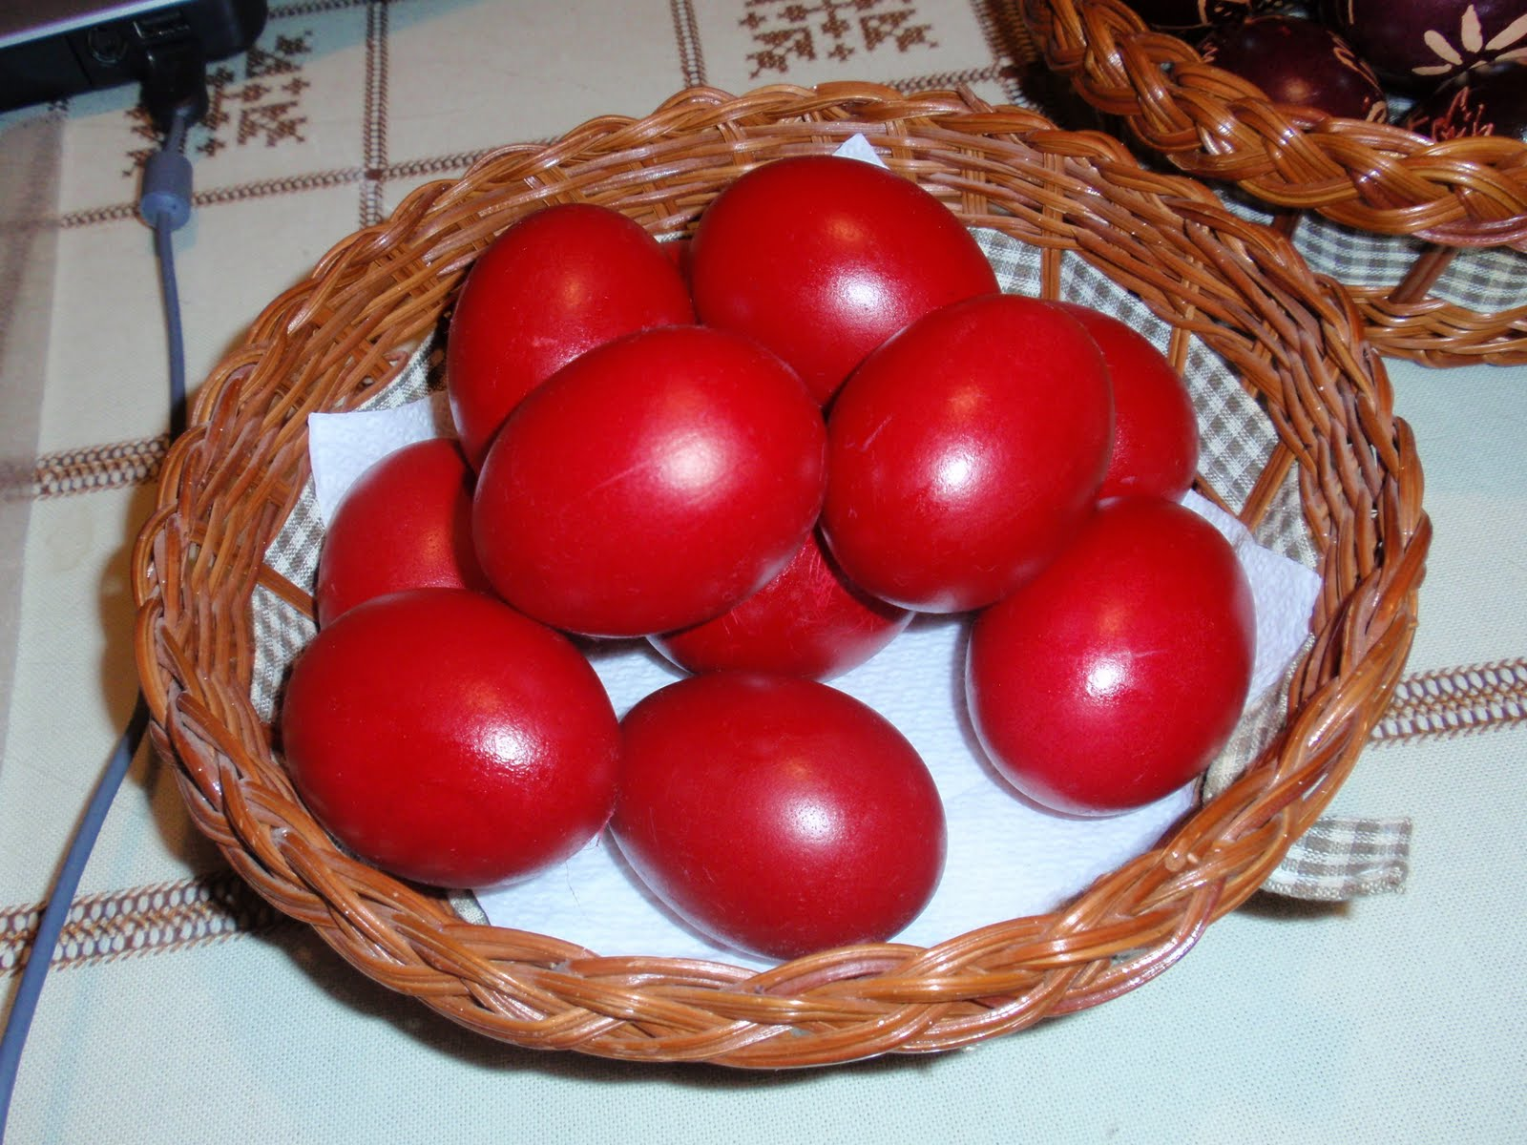
Βάφονται το Πάσχα
ΑΒΓΑ

Slide 3
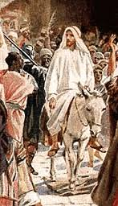
Πάνω σ’ αυτό ανέβηκε ο Χριστός για να μπει στην Ιερουσαλήμ
ΓΑΪΔΑΡΟΣ

Slide 4
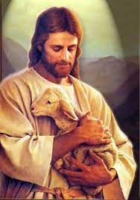
Αγαπημένο ζωάκι του Χριστού που μας δίνει το γάλα του
ΑΡΝΑΚΙ

Slide 5
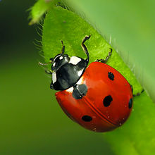
Έντομο με χαρακτηριστικές μαύρες βούλες
ΠΑΣΧΑΛΙΤΣΑ

Slide 6
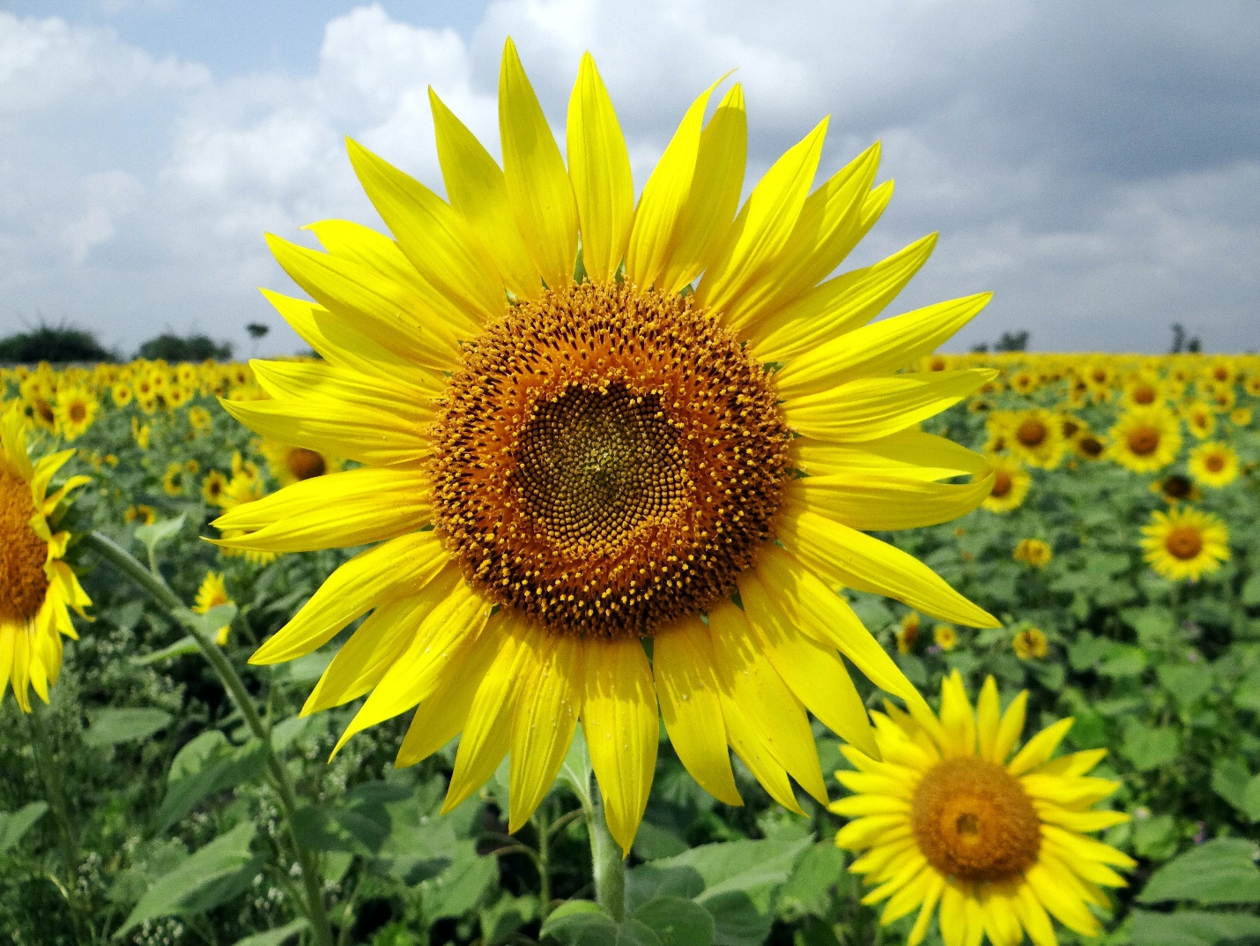

Λουλούδι που κοιτάζει τον ήλιο και τρώμε τα σποράκια του
ΗΛΙΑΝΘΟΣ

Slide 7

Α Γ Α Π Η

